Slide 1
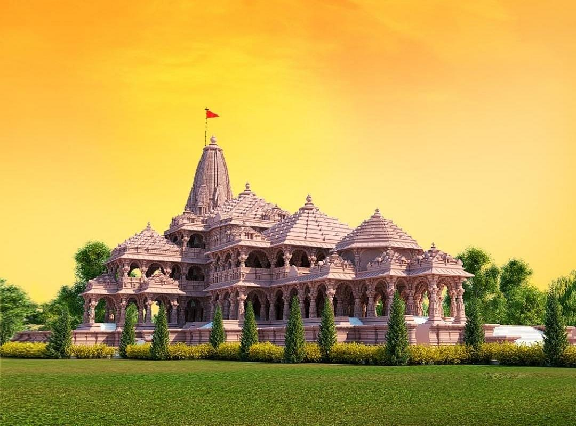
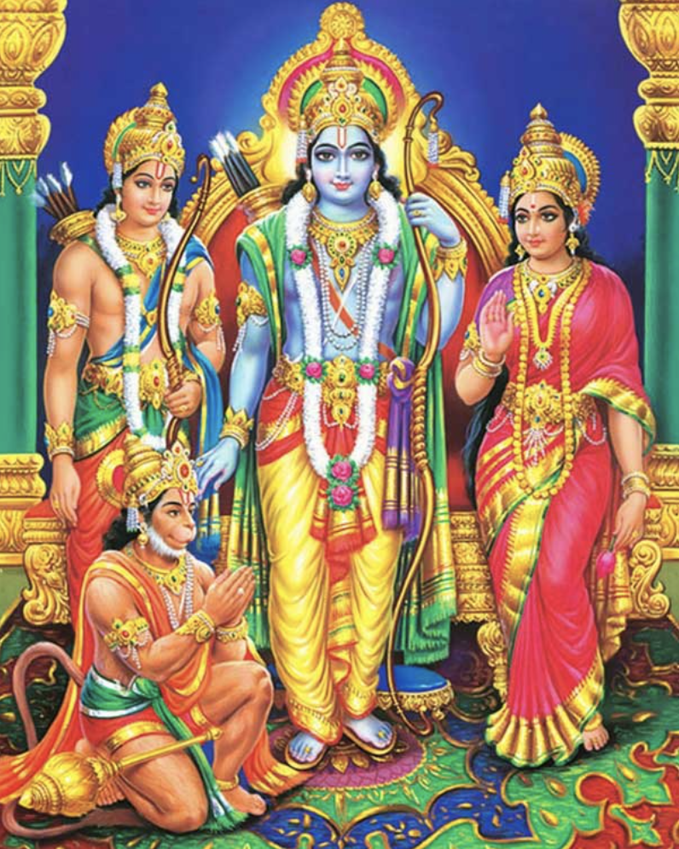
Sri Ram Rakhsha Strotra

Slide 2
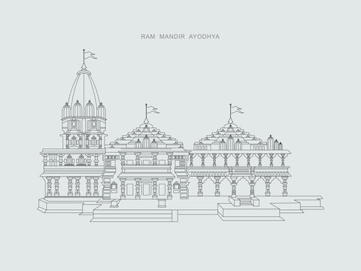
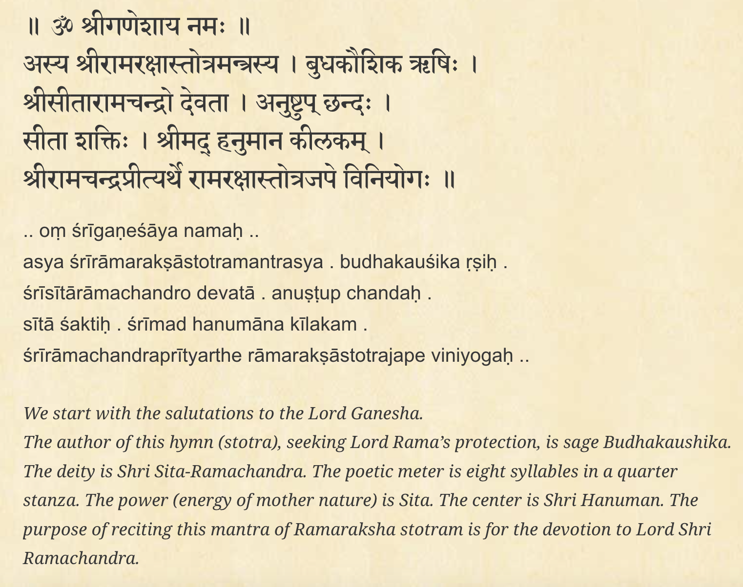

Slide 3
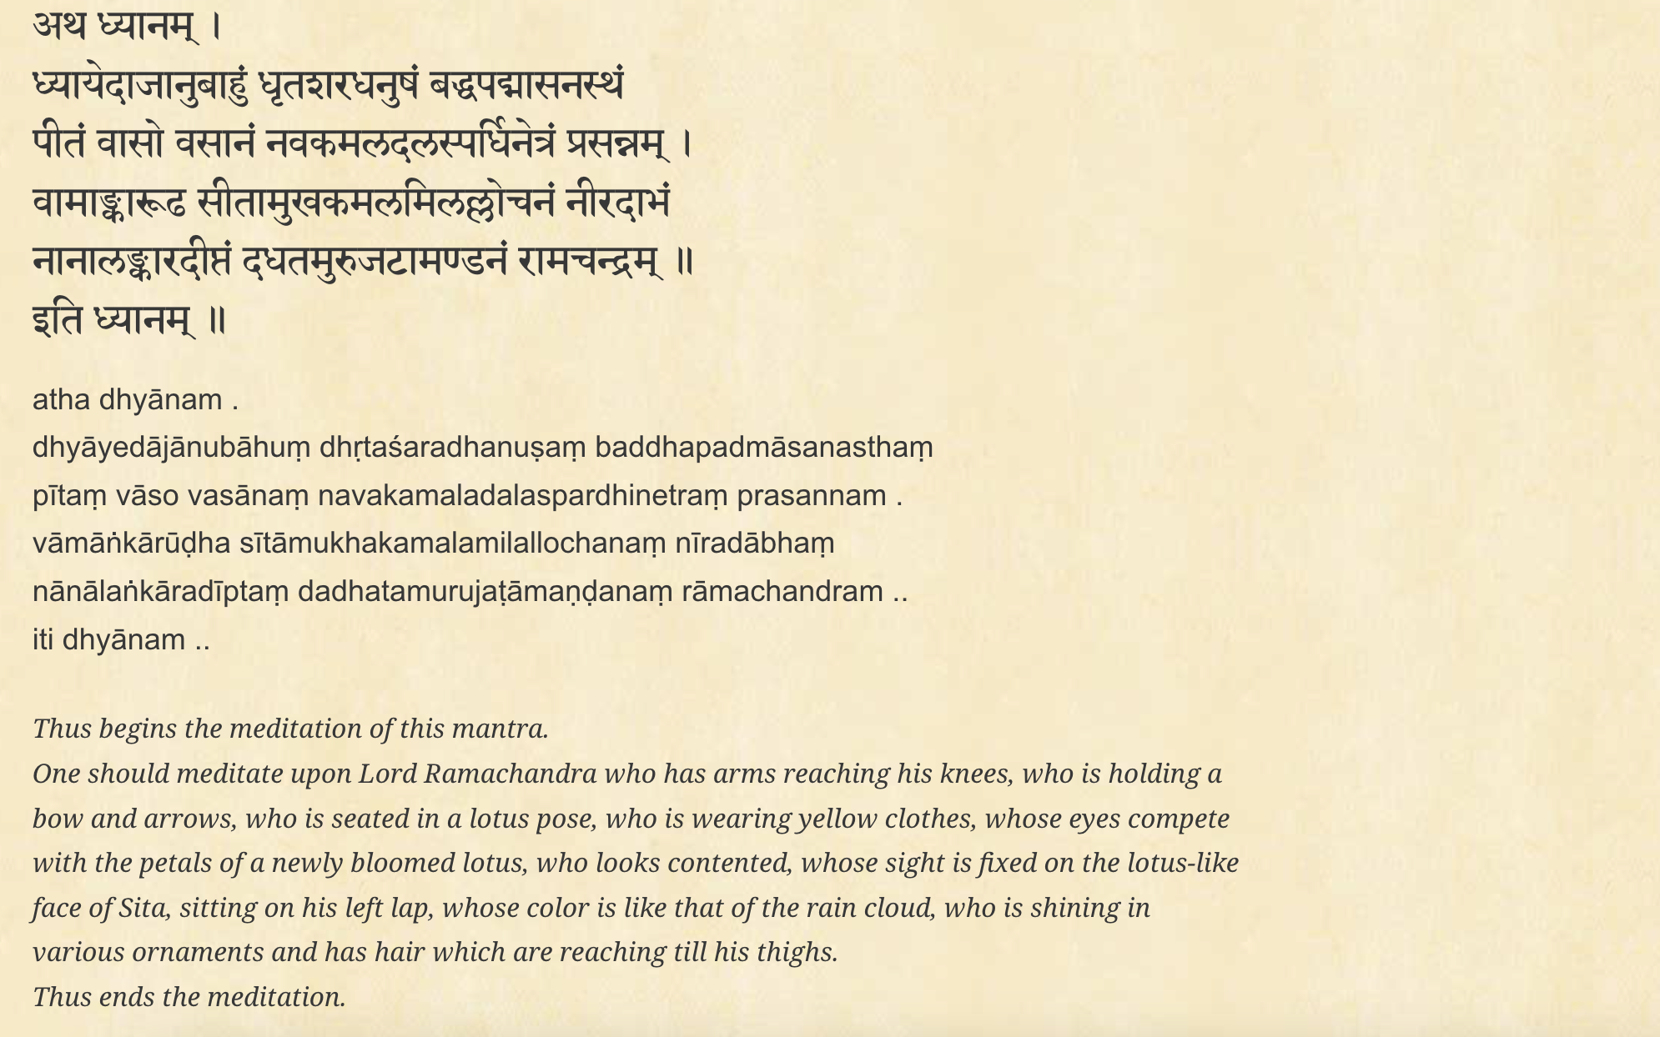

Slide 4
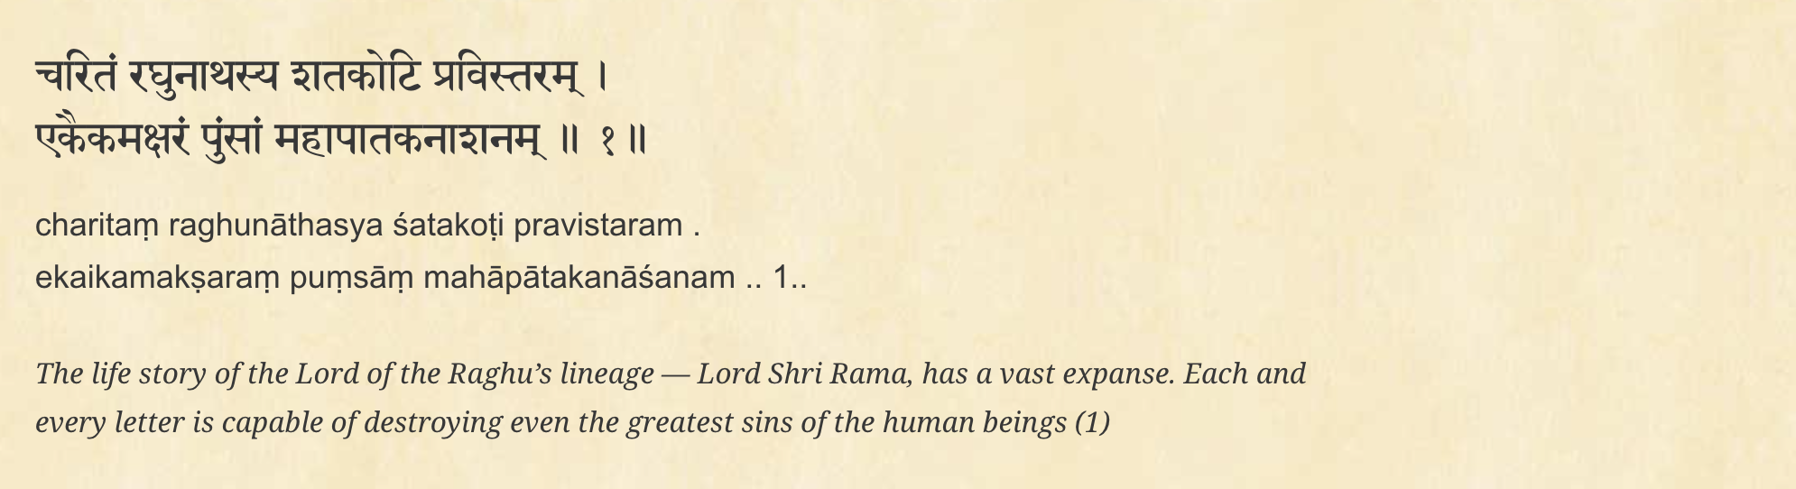
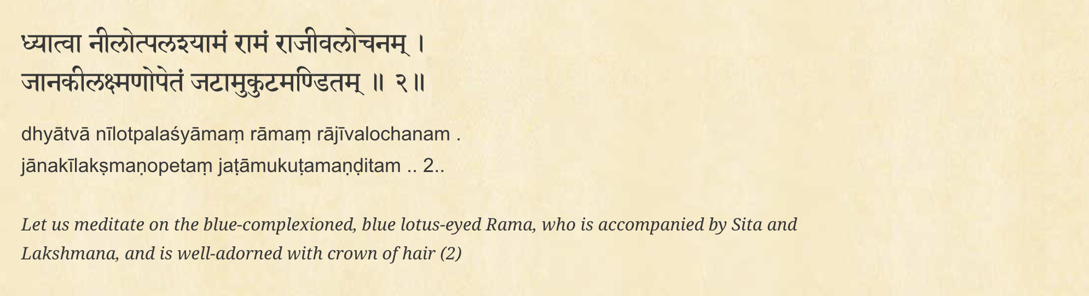

Slide 5
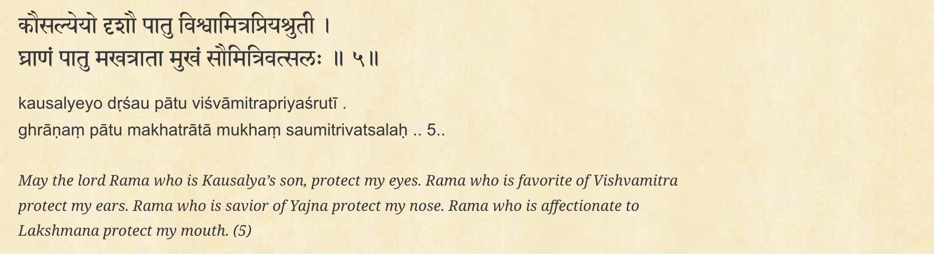
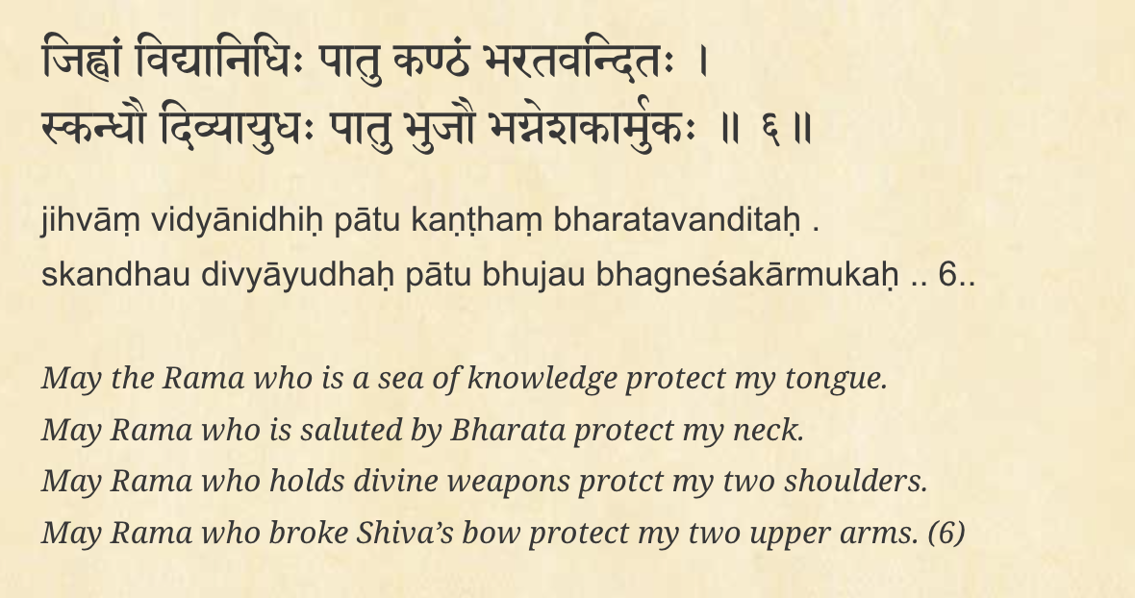

Slide 6
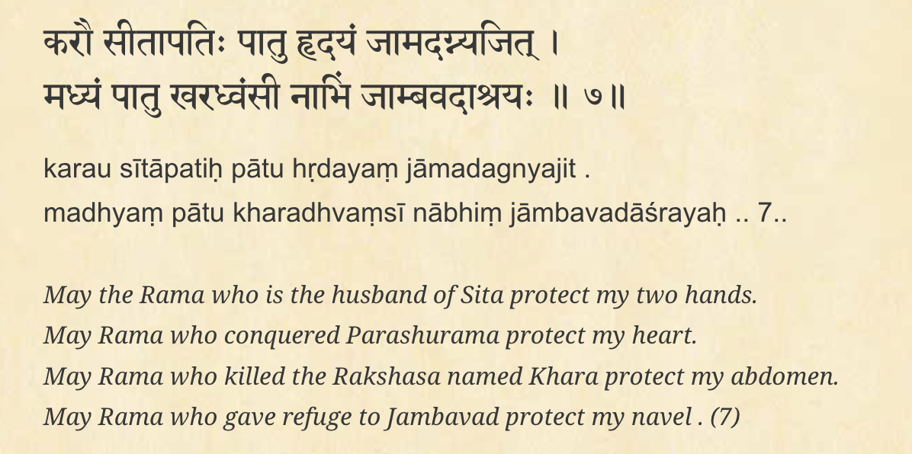

Slide 7
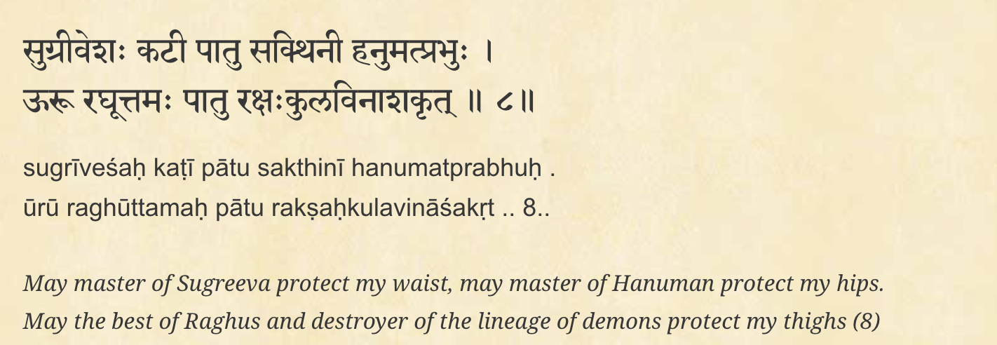
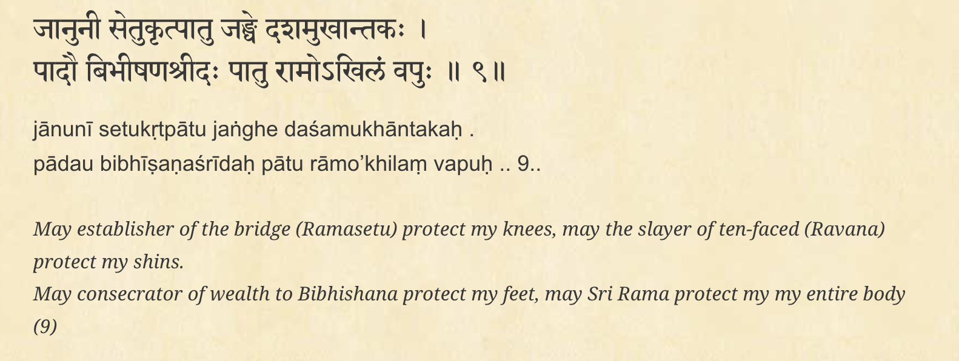

Slide 8
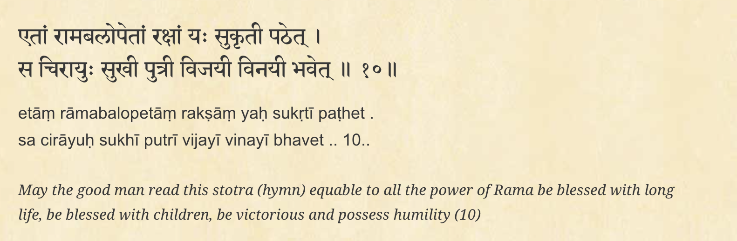
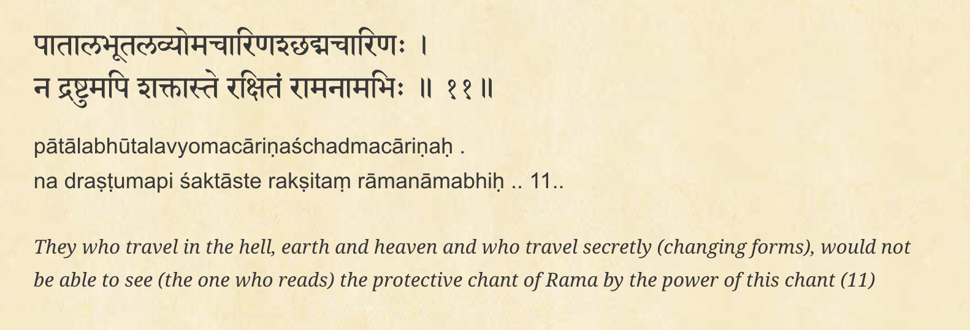

Slide 9
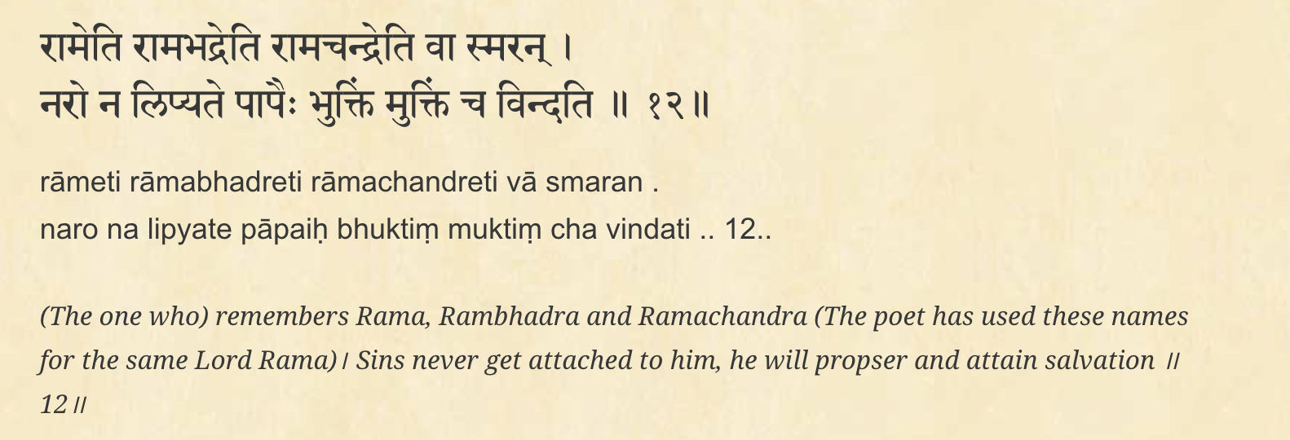
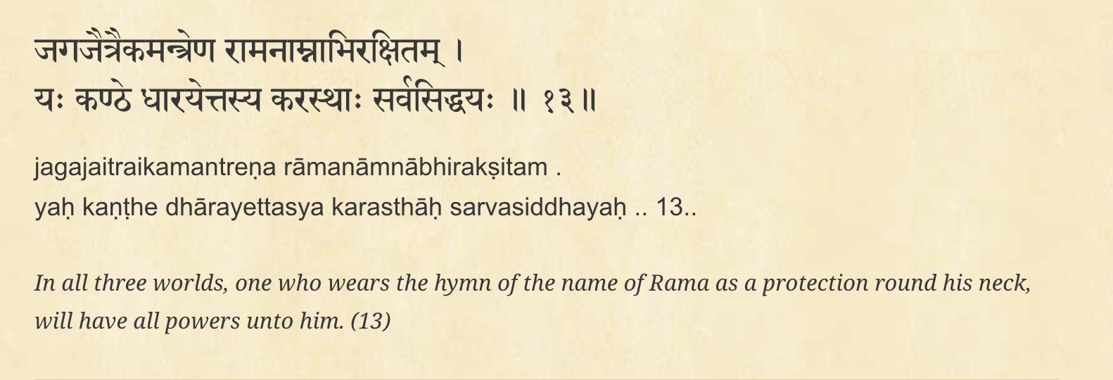

Slide 10
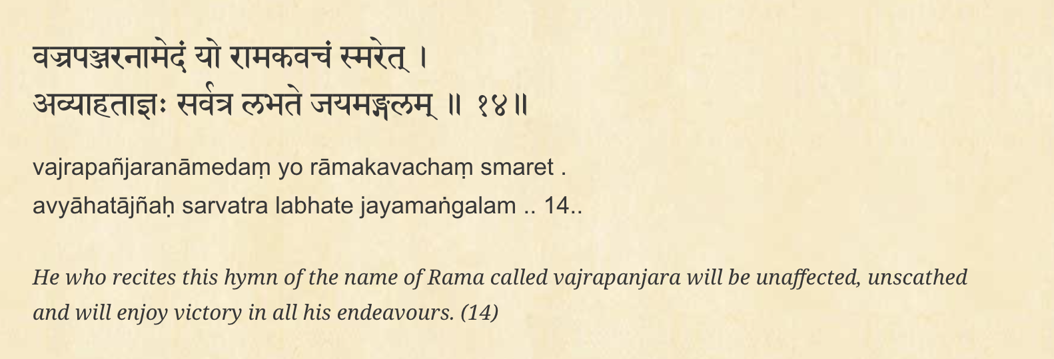
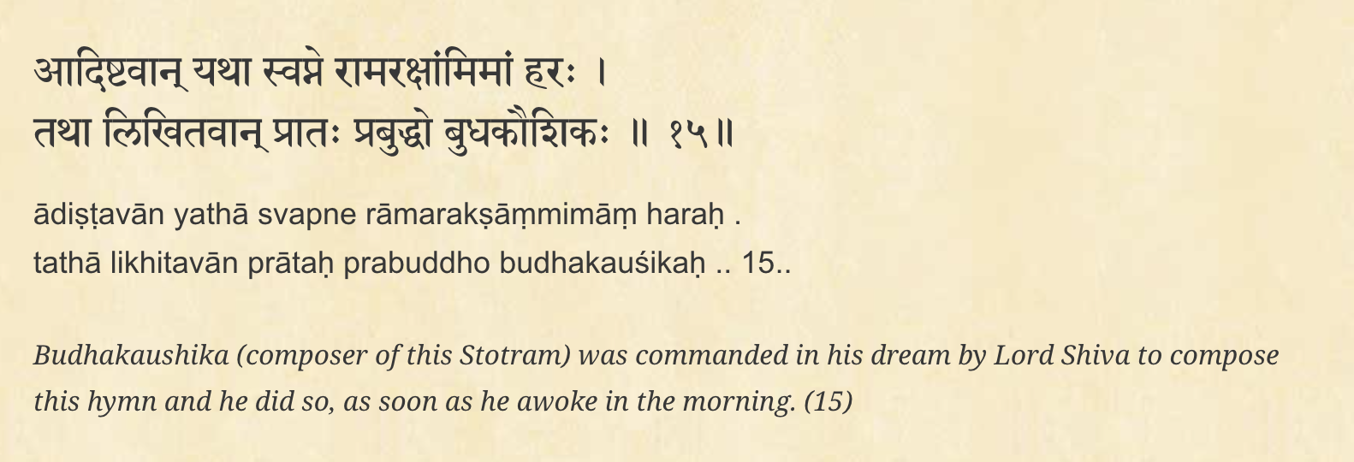

Slide 11
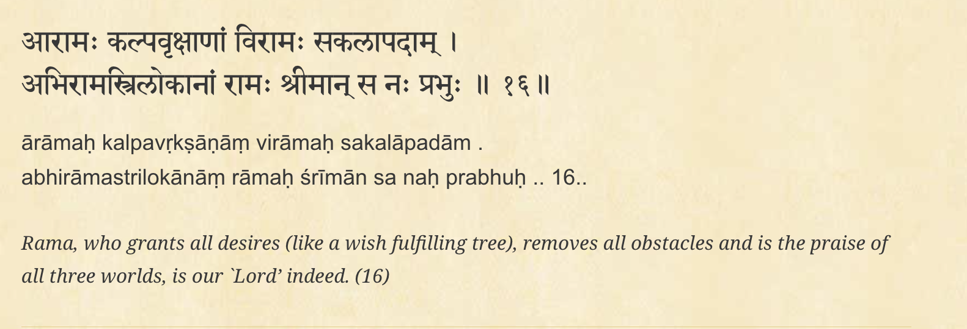
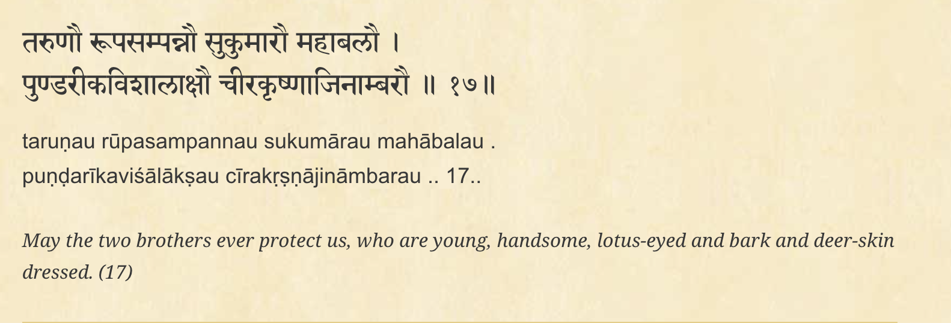

Slide 12
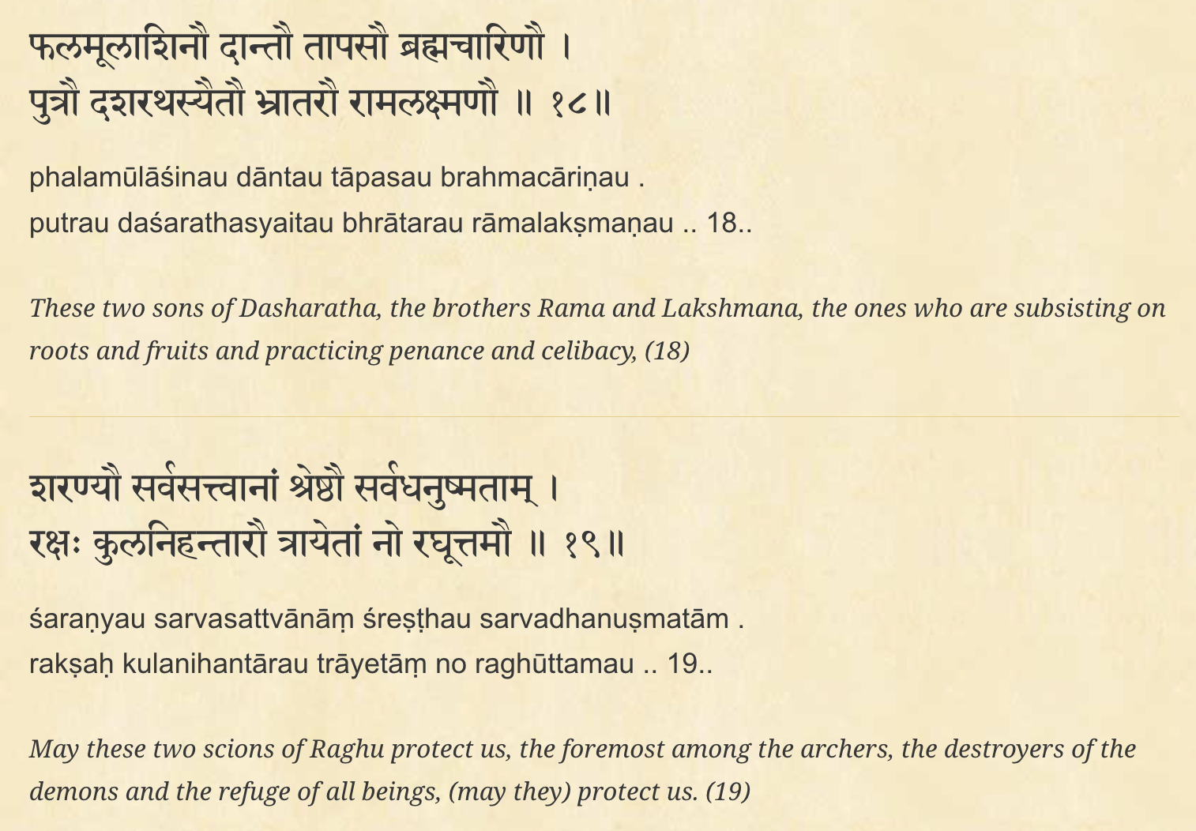

Slide 13
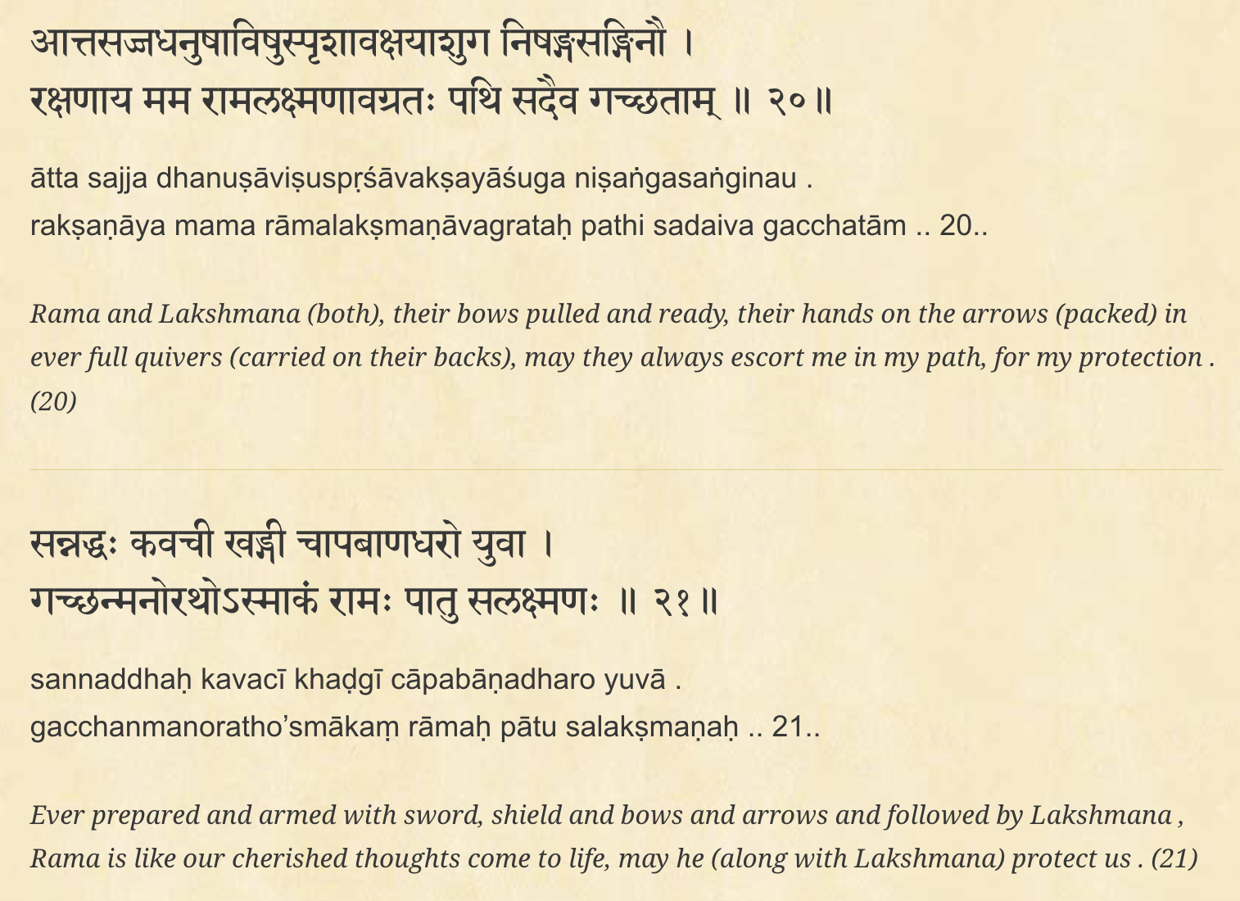

Slide 14
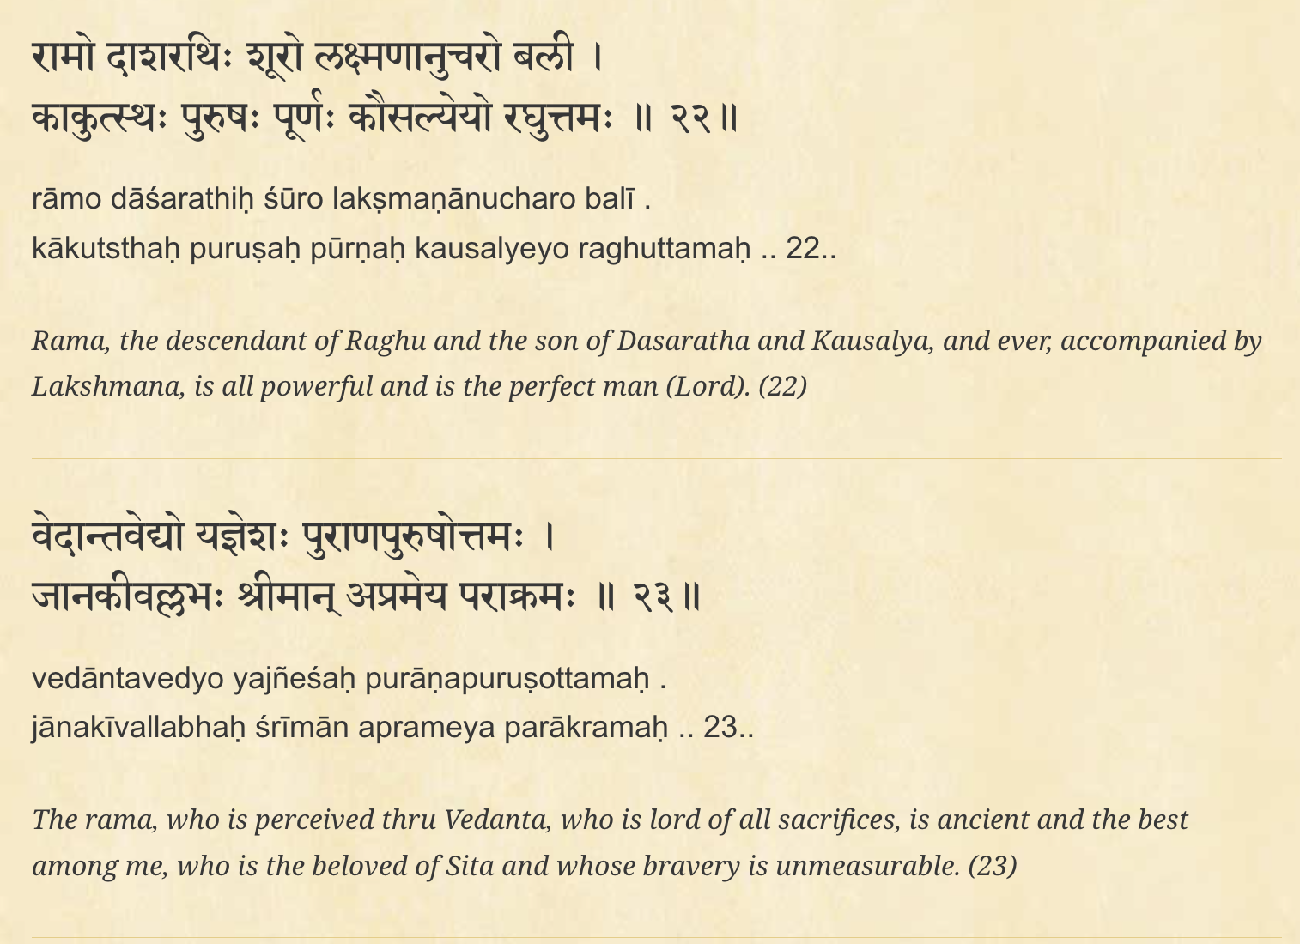

Slide 15
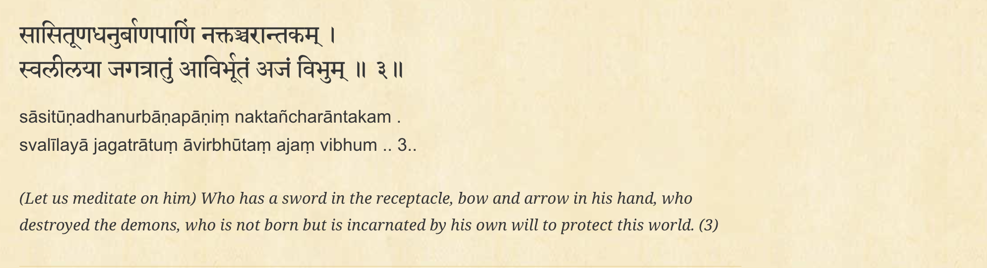
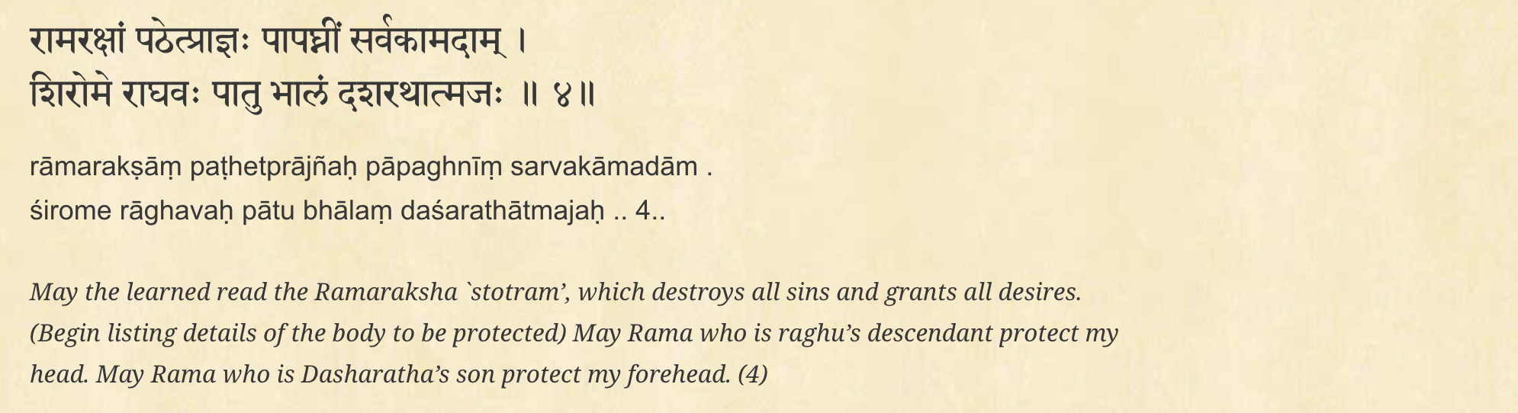

Slide 16
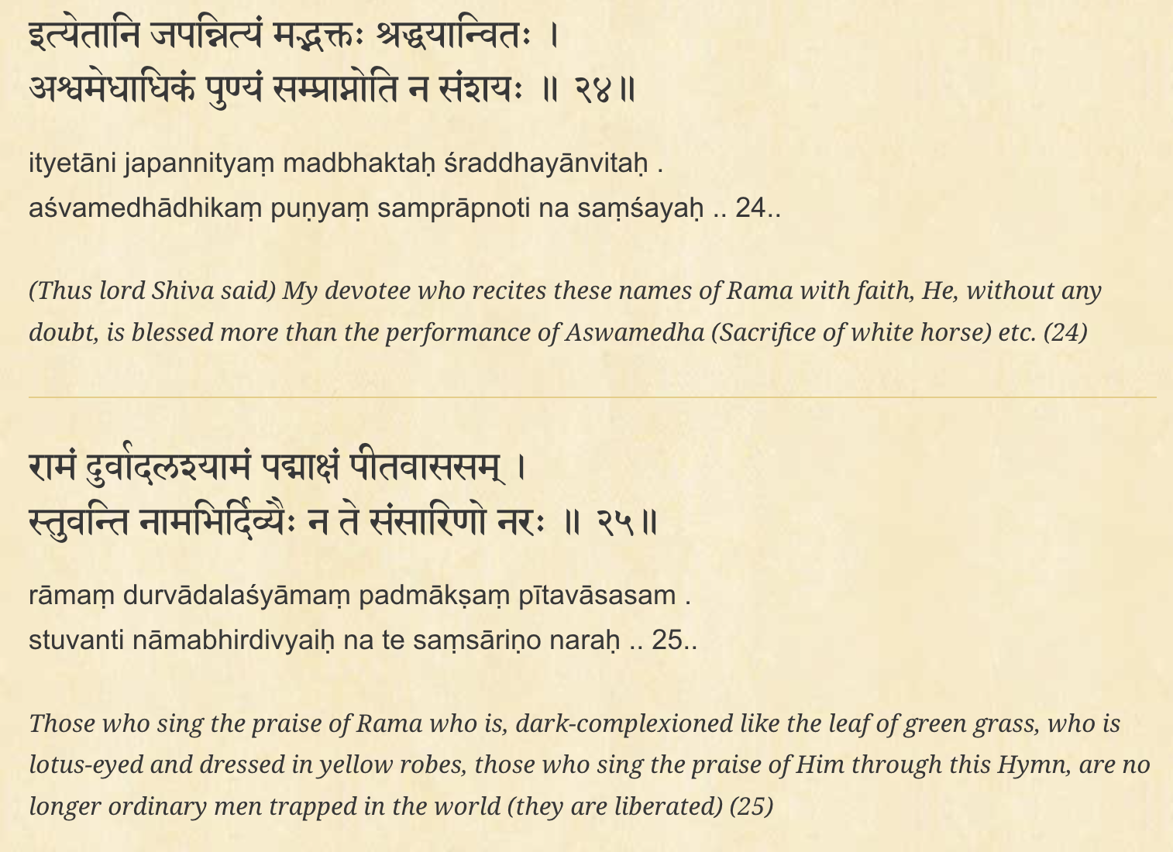

Slide 17
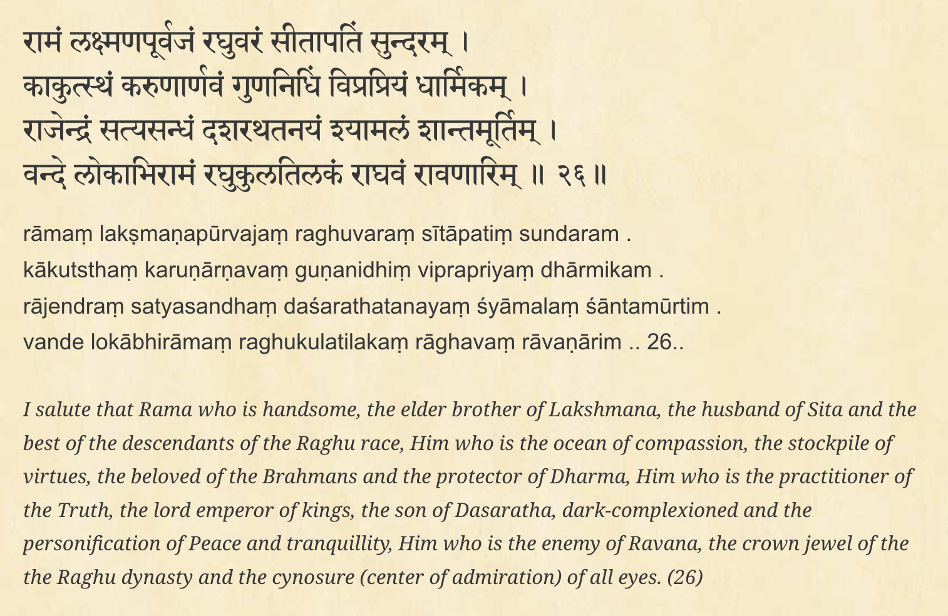

Slide 18
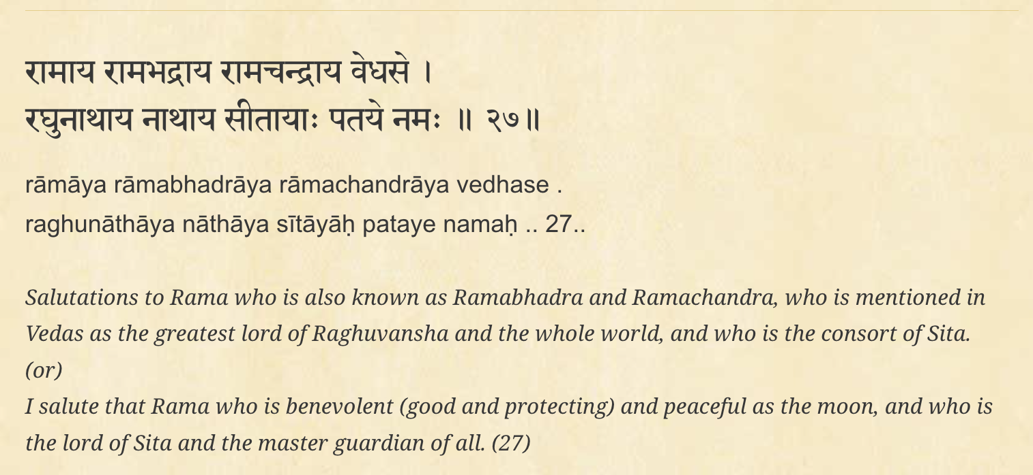

Slide 19
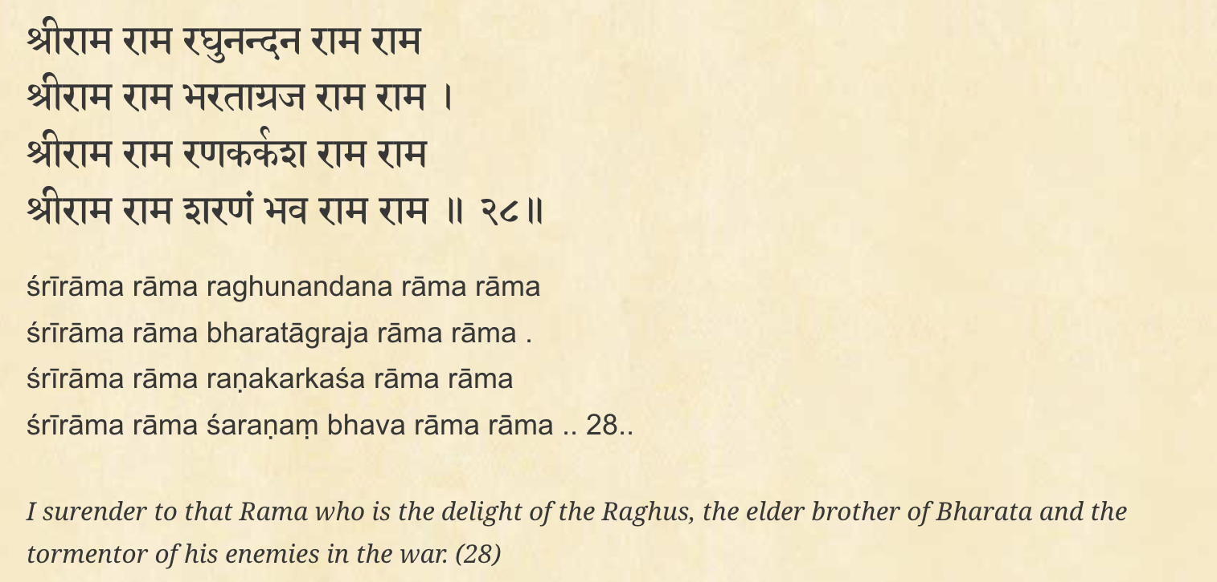

Slide 20
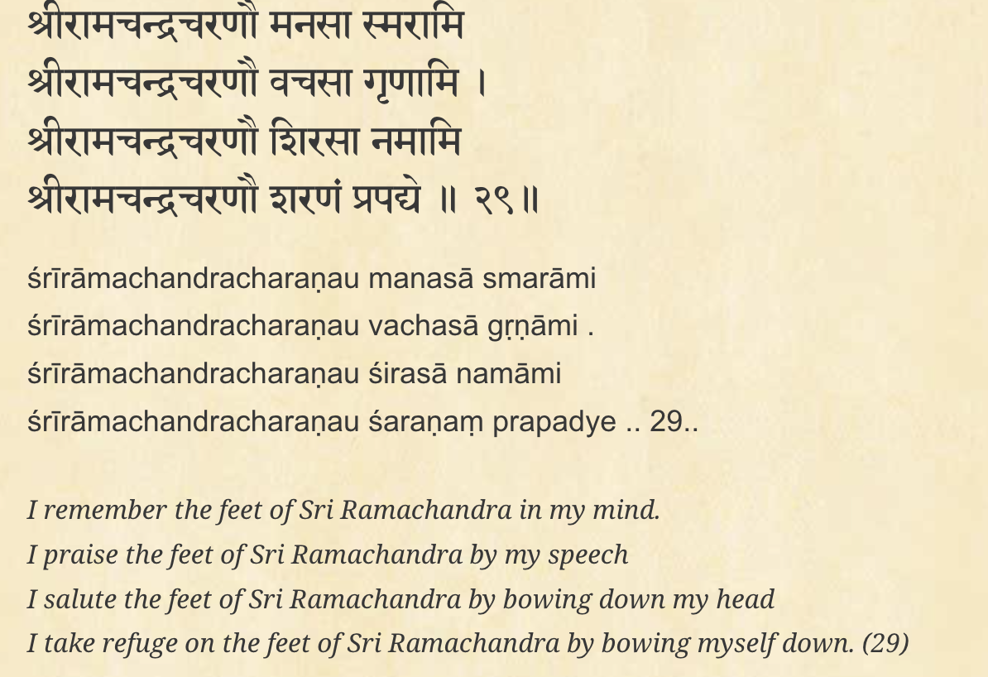

Slide 21
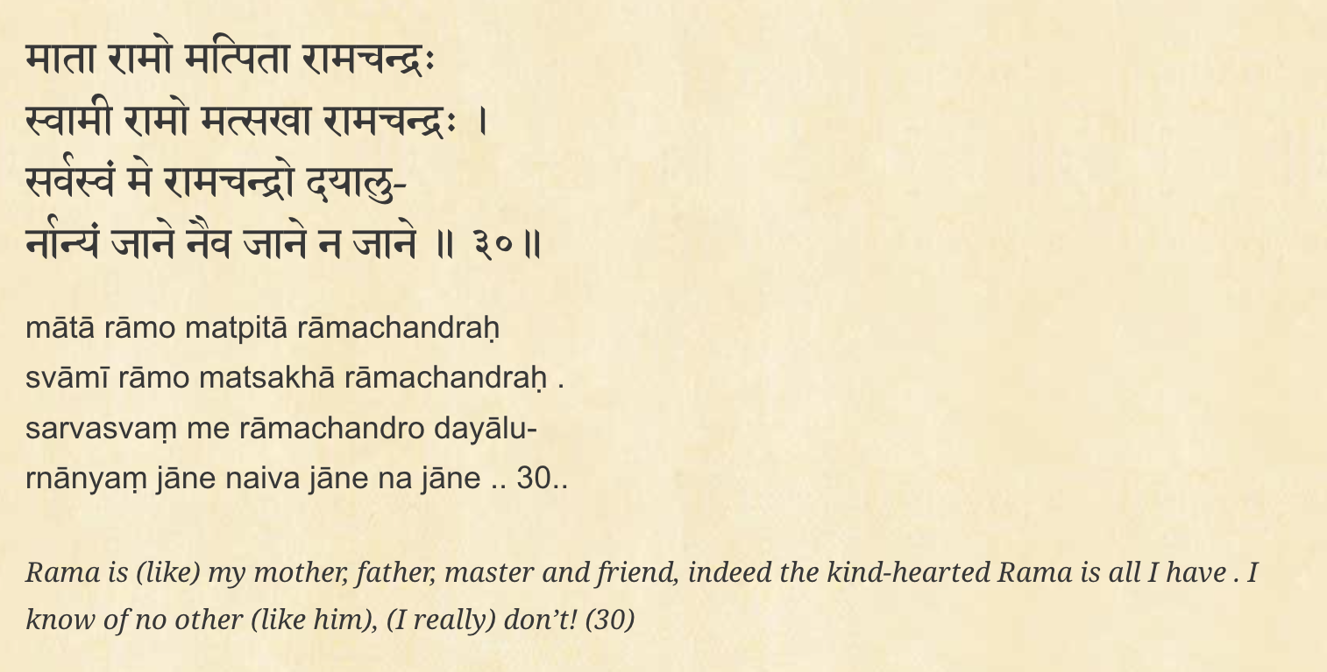

Slide 22
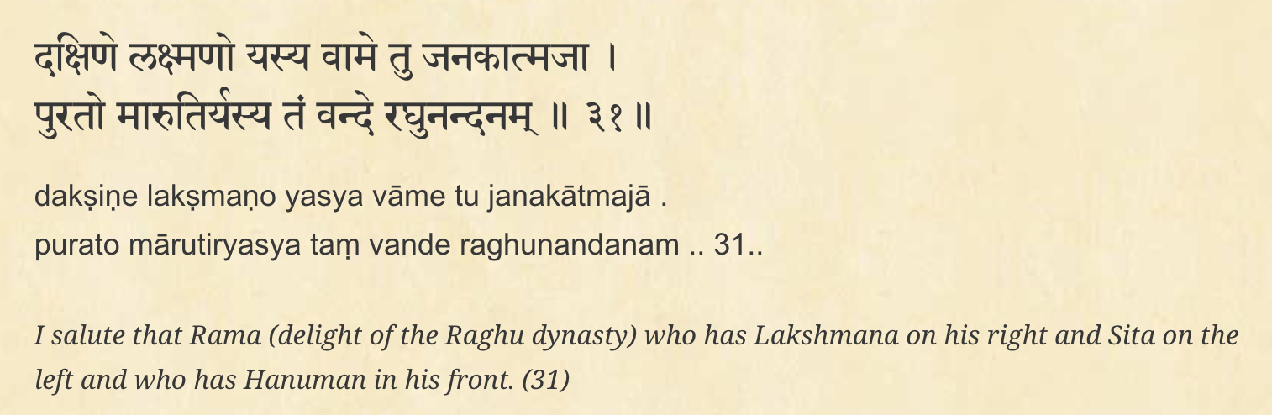

Slide 23
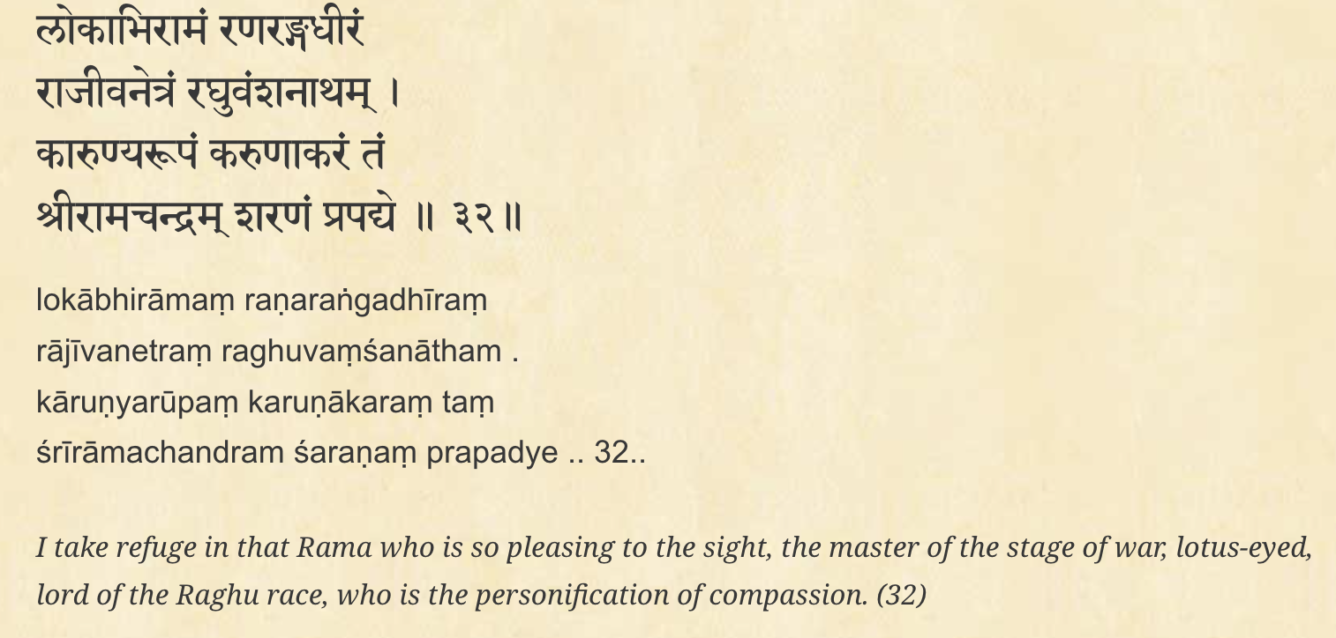

Slide 24
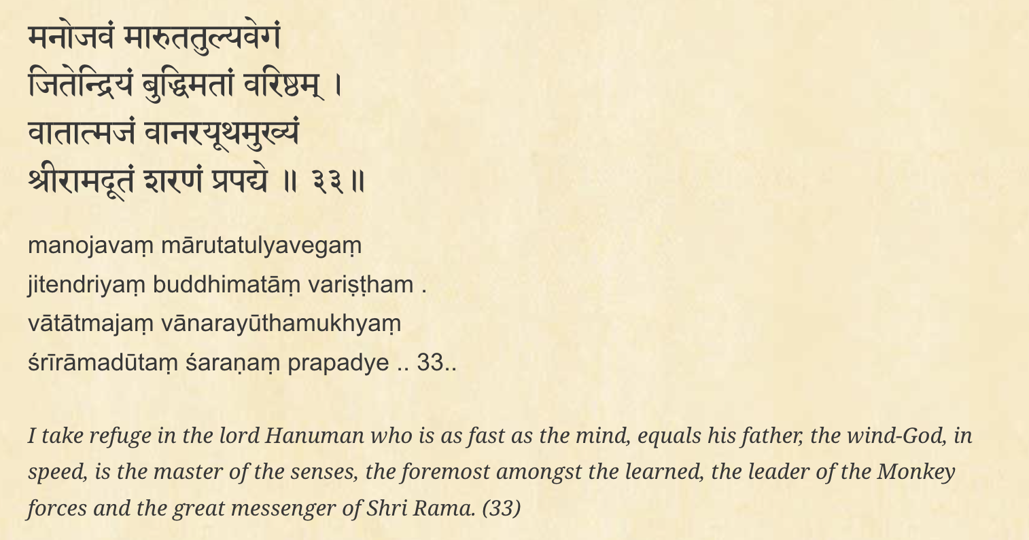

Slide 25
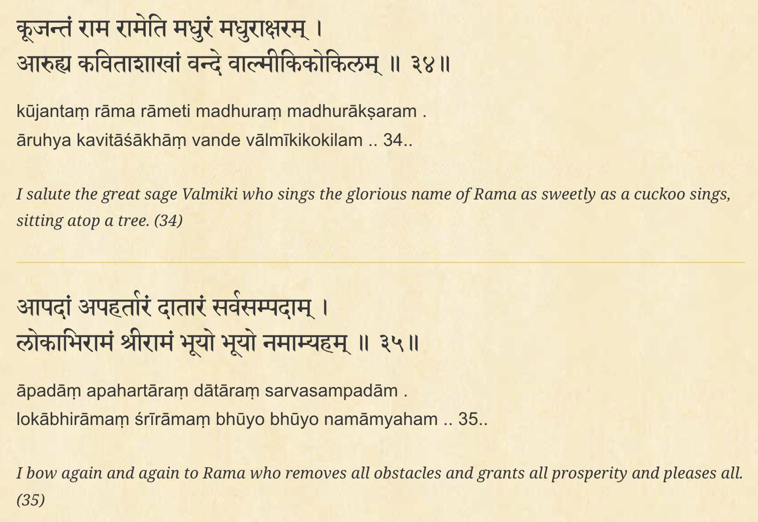

Slide 26
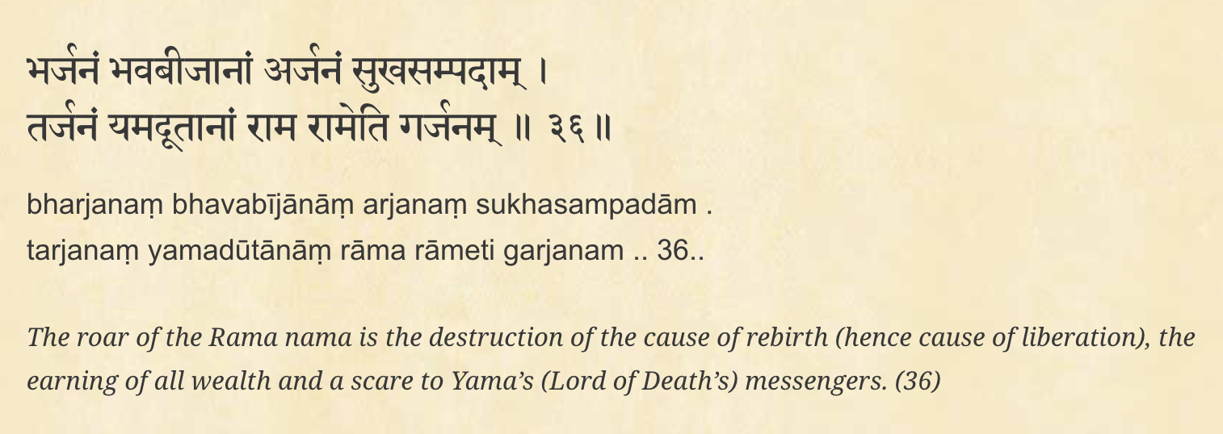

Slide 27
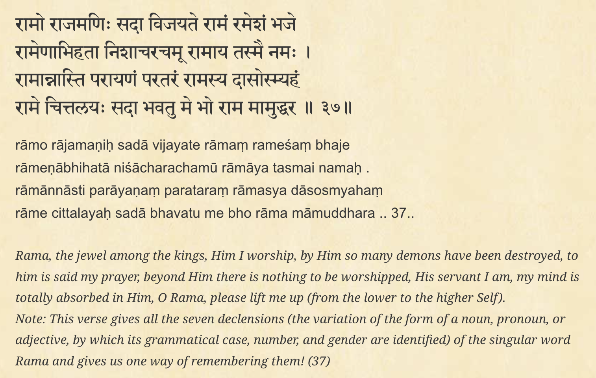

Slide 28
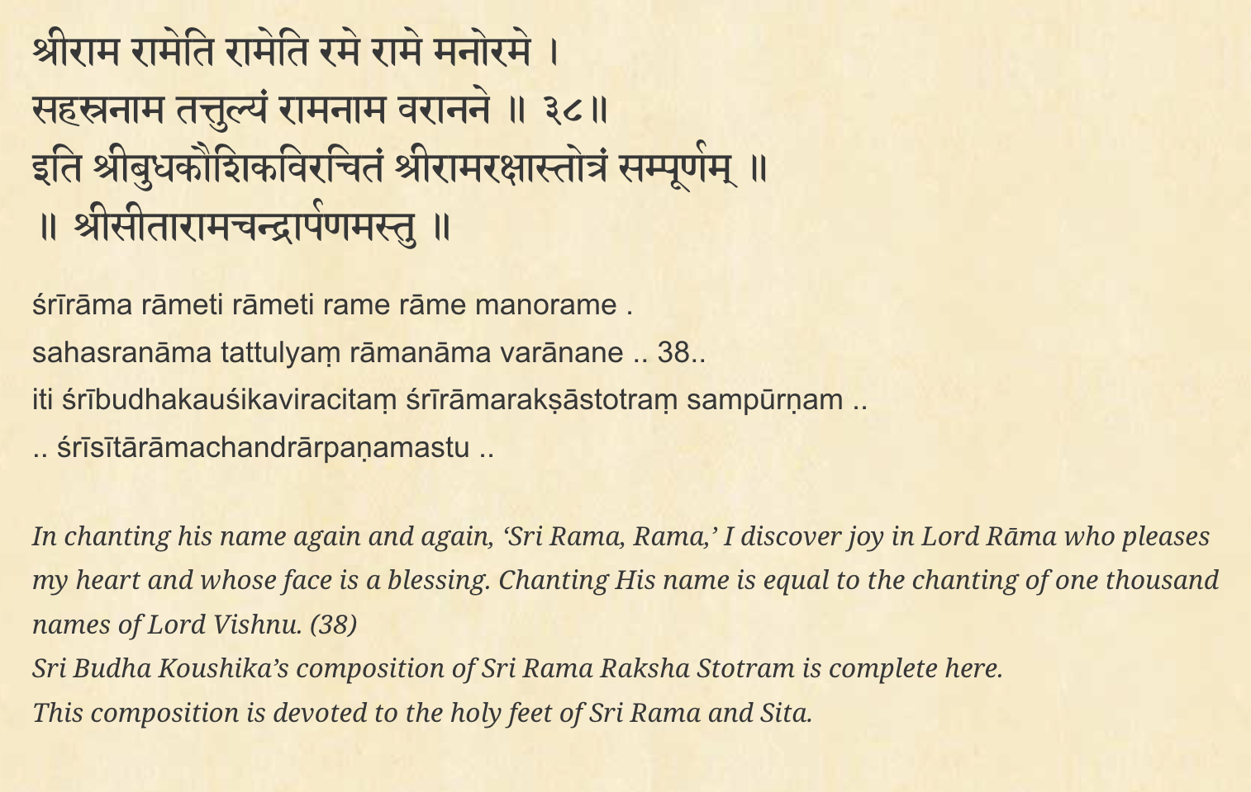

Slide 29
Full
Sri Ram Rakhsha Strotra

Slide 30
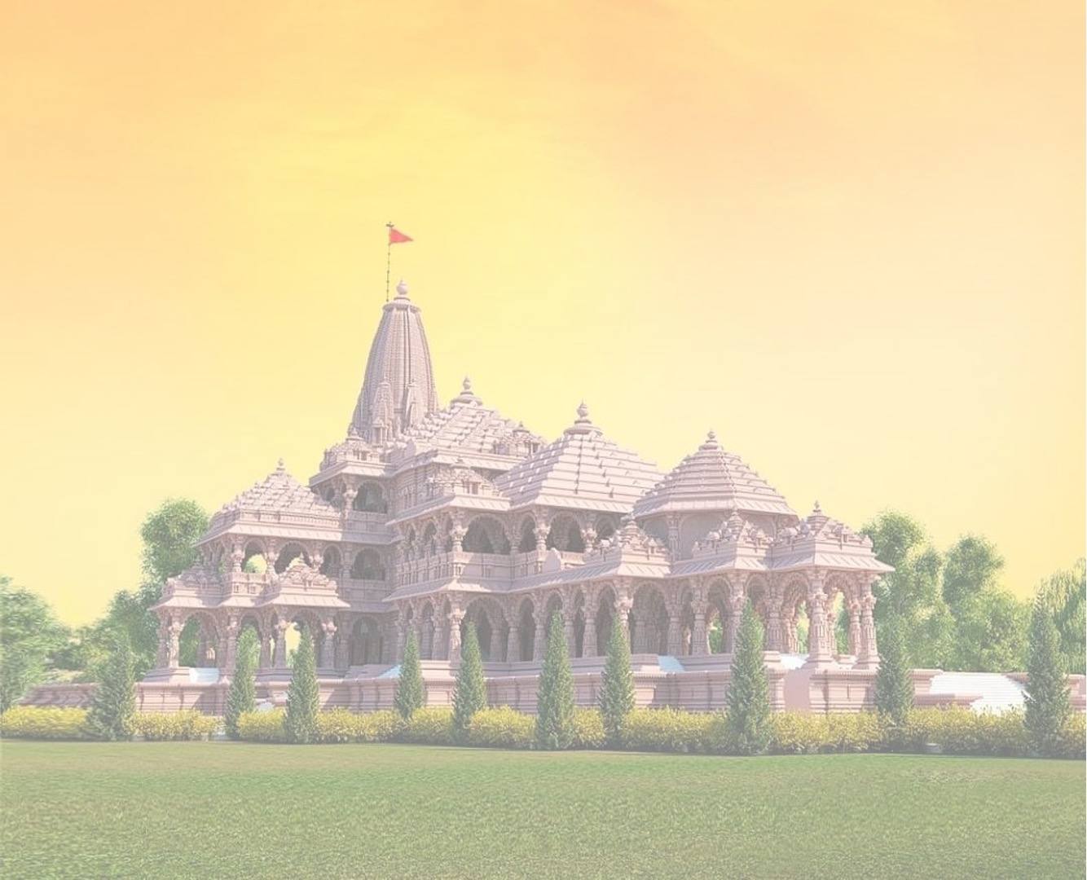
ōṃ asya śrī rāmarakṣā stōtramantrasya budhakauśika ṛṣiḥ śrī sītārāma chandrōdēvatā anuṣṭup Chandaḥ sītā śaktiḥ śrīmad hanumān kīlakam śrīrāmachandra prītyarthē rāmarakṣā stōtrajapē viniyōgaḥ ॥ dhyānam dhyāyēdājānubāhuṃ dhṛtaśara dhanuṣaṃ baddha padmāsanasthaṃ pītaṃ vāsōvasānaṃ navakamala daḻasparthi nētraṃ prasannam । vāmāṅkārūḍha sītāmukha kamalamilallōchanaṃ nīradābhaṃ nānālaṅkāra dīptaṃ dadhatamuru jaṭāmaṇḍalaṃ rāmachandram ॥
विनियोग:
अस्य श्रीरामरक्षास्त्रोतमन्त्रस्य बुधकौशिक ऋषिः ।
श्री सीतारामचंद्रो देवता ।
अनुष्टुप छंदः। सीता शक्तिः ।
श्रीमान हनुमान कीलकम ।
श्री सीतारामचंद्रप्रीत्यर्थे रामरक्षास्त्रोतजपे विनियोगः ।
अथ ध्यानम्‌:
ध्यायेदाजानुबाहुं धृतशरधनुषं बद्धपदमासनस्थं,
पीतं वासो वसानं नवकमल दल स्पर्धिनेत्रम् प्रसन्नम ।
वामांकारूढ़ सीता मुखकमलमिलल्लोचनम्नी,
रदाभम् नानालंकारदीप्तं दधतमुरुजटामण्डलम् रामचंद्रम ॥

Slide 31
stōtram charitaṃ raghunāthasya śatakōṭi pravistaram । ēkaikamakṣaraṃ puṃsāṃ mahāpātaka nāśanam ॥ 1 ॥ dhyātvā nīlōtpala śyāmaṃ rāmaṃ rājīvalōchanam । jānakī lakṣmaṇōpētaṃ jaṭāmukuṭa maṇḍitam ॥ 2 ॥ sāsitūṇa dhanurbāṇa pāṇiṃ naktaṃ charāntakam । svalīlayā jagattrātu māvirbhūtamajaṃ vibhum ॥ 3 ॥ rāmarakṣāṃ paṭhētprājñaḥ pāpaghnīṃ sarvakāmadām । śirō mē rāghavaḥ pātu phālaṃ (bhālaṃ) daśarathātmajaḥ ॥ 4 ॥ kausalyēyō dṛśaupātu viśvāmitrapriyaḥ śṛtī । ghrāṇaṃ pātu makhatrātā mukhaṃ saumitrivatsalaḥ ॥ 5 ॥ jihvāṃ vidyānidhiḥ pātu kaṇṭhaṃ bharatavanditaḥ । skandhau divyāyudhaḥ pātu bhujau bhagnēśakārmukaḥ ॥ 6 ॥ karau sītāpatiḥ pātu hṛdayaṃ jāmadagnyajit । madhyaṃ pātu kharadhvaṃsī nābhiṃ jāmbavadāśrayaḥ ॥ 7 ॥ sugrīvēśaḥ kaṭiṃ pātu sakthinī hanumat-prabhuḥ । ūrū raghūttamaḥ pātu rakṣaḥkula vināśakṛt ॥ 8 ॥
राम रक्षा स्तोत्रम्:
चरितं रघुनाथस्य शतकोटि प्रविस्तरम् ।
एकैकमक्षरं पुंसां महापातकनाशनम् ॥1॥
ध्यात्वा नीलोत्पलश्यामं रामं राजीवलोचनम् ।
जानकीलक्ष्मणोपेतं जटामुकुटमण्डितं ॥2॥
सासितूणधनुर्बाणपाणिं नक्तंचरान्तकम् ।
स्वलीलया जगत्त्रातुमाविर्भूतमजं विभुम् ॥3॥
रामरक्षां पठेत प्राज्ञः पापघ्नीं सर्वकामदाम् ।
शिरो मे राघवः पातु भालं दशरथात्मजः ॥4॥
कौसल्येयो दृशो पातु विश्वामित्रप्रियः श्रुति ।
घ्राणं पातु मखत्राता मुखं सौमित्रिवत्सलः ॥5॥
जिह्वां विद्यानिधिः पातु कण्ठं भरतवन्दितः ।
स्कन्धौ दिव्यायुधः पातु भुजौ भग्नेशकार्मुकः ॥6॥
करौ सीतापतिः पातु हृदयं जामदग्न्यजित ।
मध्यं पातु खरध्वंसी नाभिं जाम्बवदाश्रयः ॥7॥
सुग्रीवेशः कटी पातु सक्थिनी हनुमत्प्रभुः ।
उरु रघूत्तमः पातु रक्षःकुलविनाशकृताः ॥8॥

Slide 32
जानुनी सेतुकृत पातु जंघे दशमुखांतकः ।
पादौ विभीषणश्रीदः पातु रामअखिलं वपुः ॥9॥
एतां रामबलोपेतां रक्षां यः सुकृति पठेत ।
स चिरायुः सुखी पुत्री विजयी विनयी भवेत् ॥10॥
पातालभूतल व्योम चारिणश्छद्मचारिणः ।
न द्रष्टुमपि शक्तास्ते रक्षितं रामनामभिः ॥11॥
रामेति रामभद्रेति रामचंद्रेति वा स्मरन ।
नरौ न लिप्यते पापैर्भुक्तिं मुक्तिं च विन्दति ॥12॥
जगज्जैत्रैकमन्त्रेण रामनाम्नाभिरक्षितम् ।
यः कण्ठे धारयेत्तस्य करस्थाः सर्वसिद्धयः ॥13॥
वज्रपञ्जरनामेदं यो रामकवचं स्मरेत ।
अव्याहताज्ञाः सर्वत्र लभते जयमंगलम् ॥14॥
आदिष्टवान् यथा स्वप्ने रामरक्षामिमां हरः ।
तथा लिखितवान् प्रातः प्रबुद्धो बुधकौशिकः ॥15॥
आरामः कल्पवृक्षाणां विरामः सकलापदाम् ।
अभिरामस्त्रिलोकानां रामः श्रीमान स नः प्रभुः ॥16॥
jānunī sētukṛt-pātu jaṅghē daśamukhāntakaḥ । pādau vibhīṣaṇaśrīdaḥ pātu rāmō'khilaṃ vapuḥ ॥ 9 ॥ ētāṃ rāmabalōpētāṃ rakṣāṃ yaḥ sukṛtī paṭhēt । sa chirāyuḥ sukhī putrī vijayī vinayī bhavēt ॥ 10 ॥ pātāḻa-bhūtala-vyōma-chāriṇa-śchadma-chāriṇaḥ । na draṣṭumapi śaktāstē rakṣitaṃ rāmanāmabhiḥ ॥ 11 ॥ rāmēti rāmabhadrēti rāmachandrēti vā smaran । narō na lipyatē pāpairbhuktiṃ muktiṃ cha vindati ॥ 12 ॥ jagajjaitraika mantrēṇa rāmanāmnābhi rakṣitam । yaḥ kaṇṭhē dhārayēttasya karasthāḥ sarvasiddhayaḥ ॥ 13 ॥ vajrapañjara nāmēdaṃ yō rāmakavachaṃ smarēt । avyāhatājñaḥ sarvatra labhatē jayamaṅgaḻam ॥ 14 ॥ ādiṣṭavān-yathā svapnē rāmarakṣāmimāṃ haraḥ । tathā likhitavān-prātaḥ prabuddhau budhakauśikaḥ ॥ 15 ॥ ārāmaḥ kalpavṛkṣāṇāṃ virāmaḥ sakalāpadām । abhirāma-strilōkānāṃ rāmaḥ śrīmān sa naḥ prabhuḥ ॥ 16 ॥

Slide 33
taruṇau rūpasampannau sukumārau mahābalau । puṇḍarīka viśālākṣau chīrakṛṣṇājināmbarau ॥ 17 ॥ phalamūlāśinau dāntau tāpasau brahmachāriṇau । putrau daśarathasyaitau bhrātarau rāmalakṣmaṇau ॥ 18 ॥ śaraṇyau sarvasattvānāṃ śrēṣṭhau sarvadhanuṣmatām । rakṣaḥkula nihantārau trāyētāṃ nō raghūttamau ॥ 19 ॥ ātta sajya dhanuṣā viṣuspṛśā vakṣayāśuga niṣaṅga saṅginau । rakṣaṇāya mama rāmalakṣaṇāvagrataḥ pathi sadaiva gachChatām ॥ 20 ॥ sannaddhaḥ kavachī khaḍgī chāpabāṇadharō yuvā । gachChan manōrathānnaścha (manōrathō'smākaṃ) rāmaḥ pātu sa lakṣmaṇaḥ ॥ 21 ॥ rāmō dāśarathi śśūrō lakṣmaṇānucharō balī । kākutsaḥ puruṣaḥ pūrṇaḥ kausalyēyō raghūttamaḥ ॥ 22 ॥ vēdāntavēdyō yajñēśaḥ purāṇa puruṣōttamaḥ । jānakīvallabhaḥ śrīmānapramēya parākramaḥ ॥ 23 ॥ ityētāni japēnnityaṃ madbhaktaḥ śraddhayānvitaḥ । aśvamēdhādhikaṃ puṇyaṃ samprāpnōti na saṃśayaḥ ॥ 24 ॥
तरुणौ रूपसम्पन्नौ सुकुमारौ महाबलौ ।
पुण्डरीकविशालाक्षौ चीरकृष्णाजिनाम्बरौ ॥17॥
फलमूलाशिनौ दान्तौ तापसौ ब्रह्मचारिणौ ।
पुत्रौ दशरथस्यैतौ भ्रातरौ रामलक्ष्मणौ ॥18॥
शरण्यौ सर्वसत्वानां श्रेष्ठौ सर्वधनुष्मताम् ।
रक्षःकुलनिहन्तारौ त्रायेतां नो रघूत्तमौ ॥19॥
आत्तसज्जधनुषाविषुस्पृशा वक्ष याशुगनिषङ्गसङ्गिनौ ।
रक्षणाय मम रामलक्ष्मणावग्रतः पथि सदैव गच्छताम ॥20॥
सन्नद्धः कवची खड्गी चापबाणधरो युवा ।
गच्छन् मनोरथान नश्च रामः पातु सलक्ष्मणः ॥21॥
रामो दाशरथी शूरो लक्ष्मणानुचरो बली ।
काकुत्स्थः पुरुषः पूर्णः कौसल्येयो रघूत्तमः ॥22॥
वेदान्तवेद्यो यज्ञेशः पुराणपुरुषोत्तमः ।
जानकीवल्लभः श्रीमानप्रमेयपराक्रमः ॥23॥
इत्येतानि जपन नित्यं मद्भक्तः श्रद्धयान्वितः ।
अश्वमेधाधिकं पुण्यं सम्प्राप्नोति न संशयः ॥24॥

Slide 34
rāmaṃ dūrvādaḻa śyāmaṃ padmākṣaṃ pītavāsasam । stuvanti nābhi-rdivyai-rnatē saṃsāriṇō narāḥ ॥ 25 ॥ rāmaṃ lakṣmaṇa pūrvajaṃ raghuvaraṃ sītāpatiṃ sundaram kākutsthaṃ karuṇārṇavaṃ guṇanidhiṃ viprapriyaṃ dhārmikam । rājēndraṃ satyasandhaṃ daśarathatanayaṃ śyāmalaṃ śāntamūrtim vandē lōkābhirāmaṃ raghukula tilakaṃ rāghavaṃ rāvaṇārim ॥ 26 ॥ rāmāya rāmabhadrāya rāmachandrāya vēdhasē । raghunāthāya nāthāya sītāyāḥ patayē namaḥ ॥ 27 ॥ śrīrāma rāma raghunandana rāma rāma śrīrāma rāma bharatāgraja rāma rāma । śrīrāma rāma raṇakarkaśa rāma rāma śrīrāma rāma śaraṇaṃ bhava rāma rāma ॥ 28 ॥ śrīrāma chandra charaṇau manasā smarāmi śrīrāma chandra charaṇau vachasā gṛhṇāmi । śrīrāma chandra charaṇau śirasā namāmi śrīrāma chandra charaṇau śaraṇaṃ prapadyē ॥ 29 ॥ mātā rāmō mat-pitā rāmachandraḥ svāmī rāmō mat-sakhā rāmachandraḥ । sarvasvaṃ mē rāmachandrō dayāḻuḥ nānyaṃ jānē naiva jānē na jānē ॥ 30 ॥
रामं दुर्वादलश्यामं पद्माक्षं पीतवाससम ।
स्तुवन्ति नामभिर्दिव्यैर्न ते संसारिणो नरः ॥25॥
रामं लक्ष्मणपूर्वजं रघुवरं सीतापतिं सुन्दरं,
काकुत्स्थं करुणार्णवं गुणनिधिं विप्रप्रियं धार्मिकम ।
राजेन्द्रं सत्यसंधं दशरथतनयं श्यामलं शांतमूर्तिं,
वन्दे लोकाभिरामं रघुकुलतिलकं राघवं रावणारिम ॥26॥
रामाय रामभद्राय रामचंद्राय वेधसे ।
रघुनाथाय नाथाय सीतायाः पतये नमः ॥27॥
श्रीराम राम रघुनन्दनराम राम,
श्रीराम राम भरताग्रज राम राम ।
श्रीराम राम रणकर्कश राम राम,
श्रीराम राम शरणं भव राम राम ॥28॥
श्रीराम चन्द्रचरणौ मनसा स्मरामि,
श्रीराम चंद्रचरणौ वचसा गृणामि ।
श्रीराम चन्द्रचरणौ शिरसा नमामि,
श्रीराम चन्द्रचरणौ शरणं प्रपद्ये ॥29॥
माता रामो मत्पिता रामचन्द्रः स्वामी,
रामो मत्सखा रामचन्द्रः ।
सर्वस्वं मे रामचन्द्रो दयालुर्नान्यं,
जाने नैव जाने न जाने ॥30॥

Slide 35
dakṣiṇē lakṣmaṇō yasya vāmē cha (tu) janakātmajā । puratō mārutiryasya taṃ vandē raghunandanam ॥ 31 ॥ lōkābhirāmaṃ raṇaraṅgadhīraṃ rājīvanētraṃ raghuvaṃśanātham । kāruṇyarūpaṃ karuṇākaraṃ taṃ śrīrāmachandraṃ śaraṇyaṃ prapadyē ॥ 32 ॥ manōjavaṃ māruta tulya vēgaṃ jitēndriyaṃ buddhimatāṃ variṣṭam । vātātmajaṃ vānarayūtha mukhyaṃ śrīrāmadūtaṃ śaraṇaṃ prapadyē ॥ 33 ॥ kūjantaṃ rāmarāmēti madhuraṃ madhurākṣaram । āruhyakavitā śākhāṃ vandē vālmīki kōkilam ॥ 34 ॥ āpadāmapahartāraṃ dātāraṃ sarvasampadām । lōkābhirāmaṃ śrīrāmaṃ bhūyōbhūyō namāmyaham ॥ 35 ॥ bharjanaṃ bhavabījānāmarjanaṃ sukhasampadām । tarjanaṃ yamadūtānāṃ rāma rāmēti garjanam ॥ 36 ॥ rāmō rājamaṇiḥ sadā vijayatē rāmaṃ ramēśaṃ bhajē rāmēṇābhihatā niśācharachamū rāmāya tasmai namaḥ । rāmānnāsti parāyaṇaṃ parataraṃ rāmasya dāsōsmyahaṃ rāmē chittalayaḥ sadā bhavatu mē bhō rāma māmuddhara ॥ 37 ॥ śrīrāma rāma rāmēti ramē rāmē manōramē । sahasranāma tattulyaṃ rāma nāma varānanē ॥ 38 ॥
दक्षिणे लक्ष्मणो यस्य वामे च जनकात्मज ।
पुरतो मारुतिर्यस्य तं वन्दे रघुनन्दनम् ॥31॥
लोकाभिरामं रणरंगधीरं राजीवनेत्रं रघुवंशनाथं ।
कारुण्यरूपं करुणाकरं तं श्रीरामचन्द्रं शरणं प्रपद्ये ॥32॥
मनोजवं मारुततुल्यवेगं जितेन्द्रियं बुद्धिमतां वरिष्ठम ।
वातात्मजं वानरयूथमुख्यं श्रीराम दूतं शरणं प्रपद्ये ॥33॥
कूजन्तं रामरामेति मधुरं मधुराक्षरम ।
आरुह्य कविताशाखां वन्दे वाल्मीकिकोकिलम ॥34॥
आपदामपहर्तारं दातारं सर्वसम्पदाम् ।
लोकाभिरामं श्रीरामं भूयो भूयो नमाम्यहम् ॥35॥
भर्जनं भवबीजानामर्जनं सुखसम्पदाम् ।
तर्जनं यमदूतानां रामरामेति गर्जनम् ॥36॥
रामो राजमणिः सदा विजयते,
रामं रमेशं भजे रामेणाभिहता,
निशाचरचमू रामाय तस्मै नमः ।
रामान्नास्ति परायणं परतरं,
रामस्य दासोस्म्यहं रामे चित्तलयः,
सदा भवतु मे भो राम मामुद्धराः ॥37॥
राम रामेति रामेति रमे रामे मनोरमे ।
सहस्त्रनाम तत्तुल्यं रामनाम वरानने ॥38॥

Slide 36
iti śrībudhakauśikamuni virachitaṃ śrīrāma rakṣāstōtraṃ sampūrṇam । Śrī sitaramchandraparnamastu ॥
इति श्रीबुधकौशिकविरचितं श्रीरामरक्षास्तोत्रं संपूर्णम्‌ ॥
॥ श्री सीतारामचंद्रार्पणमस्तु ॥

